Slide 1
아이돌 교차편집

Slide 2
01
Introduction
02
Development Env
Presentation
INDEX
03
Dataset
04
Architecture
05
Process for crosscut
06
conclusion

Slide 3
Introduction
교차 편집이란 ?
아이돌의 여러 무대 영상 중에서 비슷한 장면의 영상을 연결하여 하나의 영상처럼 편집한 것이다
https://www.youtube.com/watch?v=-KMZJor-FzY&ab_channel=%EA%B0%95%EB%AF%BC%ED%98%81X%EC%B0%A8%EB%88%84
문제점
비슷한 동작 찾고 연결하는 단순 작업의 반복이지만 여러 영상을 프레임 단위로 확인하고 연결하는데 많은 시간이 소요된다
개선 목표
Deep-learning 을 이용한 교차편집 프로그램 개발하여 영상 편집에 소요되는 시간을 줄이고자 한다

Slide 4
Development Env
Google Colab - GPU k80
Python 3.7.13
Pytorch 1.12.0+cu113
Torchvision 0.13.0+cu113
Moviepy

Slide 5
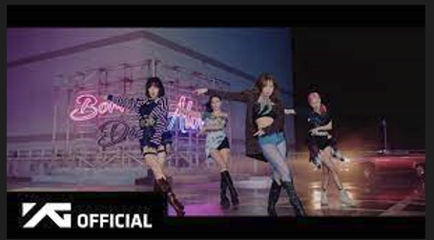
Dataset
Lovesick girls – Black Pink (2020)
https://www.youtube.com/watch?v=dyRsYk0LyA8&ab_channel=BLACKPINK
Lovesick girls 무대영상 6개
1) https://www.youtube.com/watch?v=gWsYhTLpijA
2) https://www.youtube.com/watch?v=38RB-jxcJJg
3) https://i.ytimg.com/an_webp/3l5jwqPT2yk/mqdefault_6s.webp?du=3000&sqp=CJ7Ap5cG&rs=AOn4CLCNzpb2oeXLDI6LNj4rTQzleeLMUQ
4) https://i.ytimg.com/an_webp/MBStYsiE618/mqdefault_6s.webp?du=3000&sqp=CLWmp5cG&rs=AOn4CLApYGR6zpfKPPjZjB1Z7RgAhhutpw
5) https://www.youtube.com/watch?v=uNKDUDsWBS4
6) https://i.ytimg.com/an_webp/LSAwgKI_Ymw/mqdefault_6s.webp?du=3000&sqp=CKixp5cG&rs=AOn4CLATSL_3YwOEXIfWK1DQ_dmC0dshzA

Slide 6
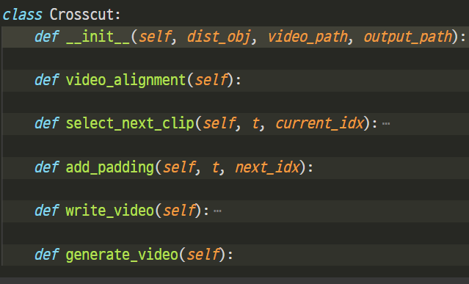
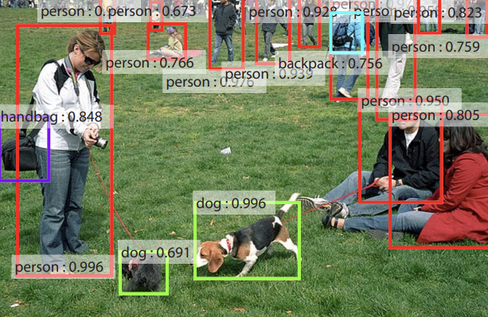
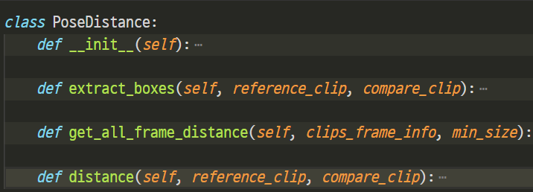
Architecture
Classes
Model
Pytorch의 fasterrcnn_resnet50_fpn model 사용
Faster R-CNN 기반의 object detection
Class의 label, box, score 획득https://arxiv.org/pdf/1506.01497.pdf
Video clip and concatenation
Pose distance calculation

Slide 7
Process for crosscut
Step 1
Step 2
Step 3
Step 4
Step 5
Video dataset Preprocessing
Searching next video clip
Finding class boxes
Calculating pose distance
Concatenating video clips

Slide 8

Process for crosscut
Step 1
Step 2
Step 3
Step 4
Step 5
Video dataset Preprocessing
문제점
1. 안무를 시작하는 시간이 다르다
2. 전체 영상길이가 다르다
3. 녹음된 소리의 크기가 다르다.
영상이 바뀌면서 소리 크기가 변하거나 싱크가 맞지 않다면 어색한 편집이 된다.
적용 내용
1. 한 개 영상의 audio 만을 사용한다.
2. 음악이 나오는 구간으로 영상의 길이를 통일한다.
3. mp4 format을 사용한다
- bandicut programe으로 영상 길이를 편집
- Moviepy 라이브러리로 video file clip

Slide 9
Process for crosscut
Step 1
Step 2
Step 3
Step 4
Step 5
Searching next video clip
방법
Reference clip의 frame 들을 다른 영상의 frame들과 비교하여 비슷한 new 영상을 찾는다.
비교하는 frame의 개수는 window 범위내에서 skip frame 수를 조절하여 정한다.
new 영상을 padding time만큼 잘라내어 clip list에 추가한다.
new 영상은 reference clip 이 되고 다음 비교를 진행한다.
목표
1. Reference clip과 비슷한 new 영상을 찾는다
2. 비슷한 영상을 일정구간 잘라 video clip을 만들고 (1) 을 반복한다

Slide 10
Process for crosscut
Step 1
Step 2
Step 3
Step 4
Step 5
Finding class boxes
방법
Faster R-CNN Model을 사용해서 Object Detection을 수행하고 Frame 내에서 box 좌표를 획득한다.
사람 Class이고, score 0.95 이상만 추출한다.
Frame을 resize, 10개 frame마다 계산, GPU 사용으로 연산속도를 향상시킨다
- Imutils.resize(480), model.cuda()
목표
1. 아이돌의 position 정보로 Frame 간의 비슷함을 수치적으로 표현한다.
2. 많은 Frame을 비교할 수 있도록 연산속도를 향상 시킨다.

Slide 11
Process for crosscut
Step 1
Step 2
Step 3
Step 4
Step 5
Calculating pose distance
방법
Box position 의 x, y 값으로 center point를 만든다.
Reference clip의 frame별 center point와 비교 영상의 frame별 center point의 거리를 norm-2로 모두 비교한다
4 frame 구간을 비교하고, 가장 짧은 distance를 가진 frame의 영상을 new 영상으로 정한다.
목표
Box position 정보로 Pose distance를 계산한다.
new 영상을 선택한다.

Slide 12
Process for crosscut
Step 1
Step 2
Step 3
Step 4
Step 5
Concatenating video clips
방법
List로 만든 짧은 구간의 video clip들을 concatenate_videoclips()로 한 개로 만든다
Write_videofile()로 mp4 파일을 만든다.
- moviepy 라이브러리
목표
선택된 video clip들을 합치고, mp4 파일을 만든다.

Slide 13
Conclusion
Demo
Limits
1. 교차간 동작이 완벽하게 일치하지 않음
- 비교 영상의 수(dataset)를 늘려서 좀더 유사한 영상을 찾도록 한다.
2. 교차 영상의 타이밍이 조금 틀어짐
- 연산 속도 향상을 위해서 skep하는 프레임 수를 조절하였고, skip 수를 줄여서 타이밍 문제를 보완한다.
3. 영상을 편집하면서 한 개 영상의 오디오를 사용
- Audio 유사성을 distance에 추가하여 new 영상을 선택하면 좀 더 완성도 높은 demo로 보완한다.

Slide 14
Thank you.

